Slide 1
Modelo en V
Proceso de verificación y validación
Tipos de pruebas

Slide 2
EL PROCESO DE VERIFICACIÓN Y VALIDACIÓN (V&V).
También se le llama modelo en V
El proceso de validación y verificación es un conjunto de actividades que se realizan paralelamente al desarrollo de software, con el fin de asegurar que un producto resuelve el problema inicialmente planteado.
Objetivo
Es comprobar que el sistema está hecho para un propósito al cual intenta llegar aplicando técnicas específicas

Slide 3
EL PROCESO DE VERIFICACIÓN Y VALIDACIÓN
Verificación
Busca comprobar que el sistema cumple con los requerimientos especificados (funcionales y no funcionales)
Verificar y comprobar que cada uno de los requisitos de los niveles previos han sido implementados correctamente con la secuencia de fases del desarrollo del proyecto.

Slide 4
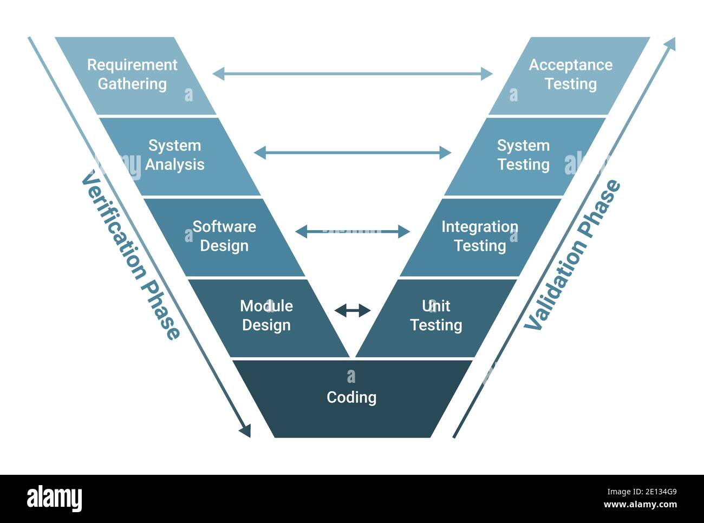
También se le llama modelo en V
El Testing es una actividad paralela al desarrollo

Slide 5
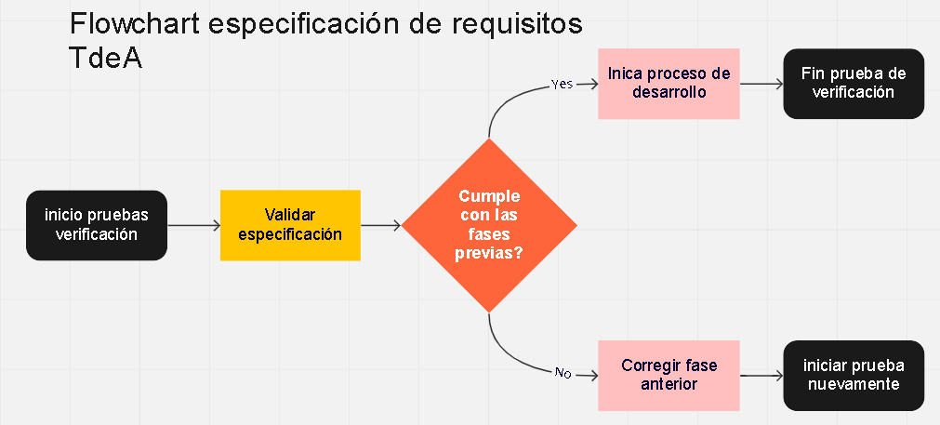
Ejemplo diagrama de flujo verificación:

Slide 6
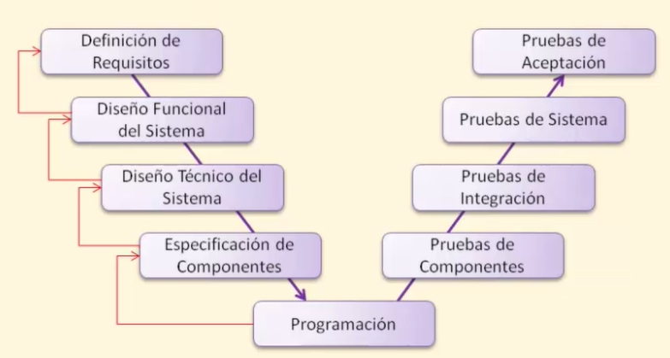
EL PROCESO DE VERIFICACIÓN Y VALIDACIÓN

Slide 7
EL PROCESO DE VERIFICACIÓN Y VALIDACIÓN
Verificación
Definición de requisitos
Se definen los requisitos, se realizar toda la documentación con la especificación del cliente.
Se realiza el diseño funcional del sistema
Es el diseño funcional del cliente es el diseño del flujo funcional del programa, es la conversión de los requisitos en funciones y procesos.
Diseño técnico del sistema
Es definir la arquitectura y diseño de las interfaces que van a formar parte del software, se define el entorno del sistema.
Especificación de componentes:
Especificar la estructura de cada uno de los componentes que van a formar parte del programa.
Programación
Transformación de los componentes en código ejecutable

Slide 8
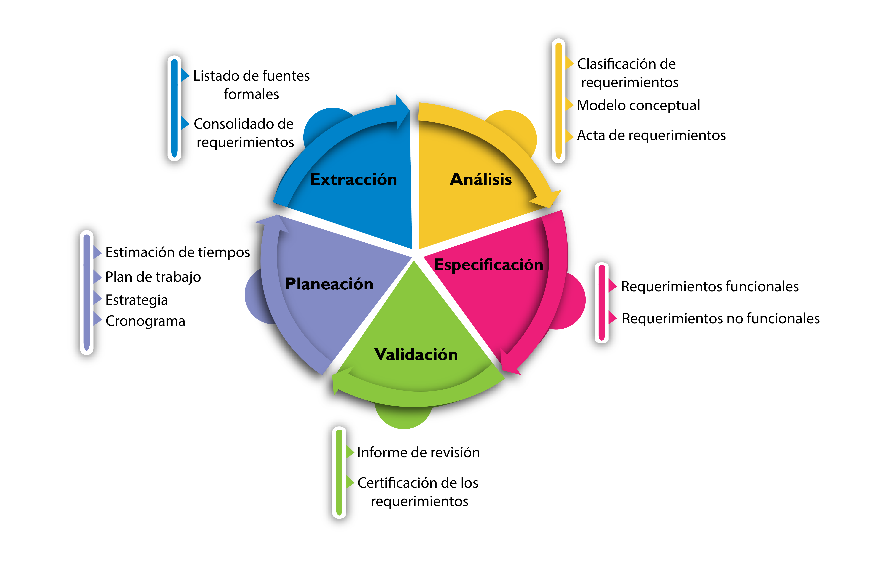
Proceso definición de requisitos:

Slide 9
Lista de Verificación para validar los requerimientos
Se debe analizar cada requerimiento realizando las siguientes preguntas de verificación:
¿Están enunciados con claridad? ¿Podrían interpretarse mal?
¿La especificación es fácil de entender, con referencias y traducción fáciles a productos del trabajo más técnicos?
¿El requerimiento está acotado en términos cuantitativos?
¿Qué otros requerimientos se relacionan con éste?
¿Es posible seguir el requerimiento hasta los objetivos del sistema o producto?
¿Se ha creado un índice para la especificación?

Slide 10
Lista de Validación de los requerimientos:
Se estudia para detectar inconsistencias, omisiones y ambigüedades.
La revisión del modelo de requerimientos aborda las siguientes preguntas :
¿Es coherente cada requerimiento con los objetivos generales del producto?
¿Se han especificado todos los requerimientos en el nivel apropiado de abstracción? Es decir, ¿tienen un nivel de detalle técnico que resulta inapropiado?
¿Es realmente necesario o no es esencial para el objetivo del sistema?

Slide 11
Lista de Validación de los requerimientos:
¿Cada requerimiento está acotado y no es ambiguo?
¿Hay una fuente individual y específica clara para cada requerimiento
¿Hay requerimientos en conflicto con otros?
¿Es asequible en el ambiente que albergará el sistema o producto?
ld-Ingenieria.de.software.enfoque.practico.7ed.Pressman pag 122 -123

Slide 12
Lista de Validación de los requerimientos:
Una vez implementado cada requerimiento, ¿puede someterse a prueba?
El modelo de requerimientos, ¿Refleja de manera apropiada la información, la función y el comportamiento del sistema que se va a construir?
¿Se ha “particionado” el modelo de requerimientos en forma que exponga información cada vez más detallada sobre el sistema?
Esto se debe responderse para garantizar que el modelo de requerimientos es correcto sobre las necesidades y que provee un fundamento sólido para el diseño.
ld-Ingenieria.de.software.enfoque.practico.7ed.Pressman pag 122 -123

Slide 13
Diseño técnico del sistema (Software Design)
Se debe validar los siguientes tres elementos importantes del diseño:
Hay una interfaz de usuario (IU) definida.
Se muestran las interfaces externas que tienen que ver con otros sistemas, dispositivos, redes y otros productores o consumidores de información.
Se muestran Interfaces internas que involucran a los distintos componentes del diseño.
El diseño de interfaces externas requiere información sobre la entidad a la que se envía información o desde la que se recibe.
Estos elementos del diseño permiten que el software se comunique interna y externamente y permita la comunicación entre los componentes de la arquitectura del software.

Slide 14
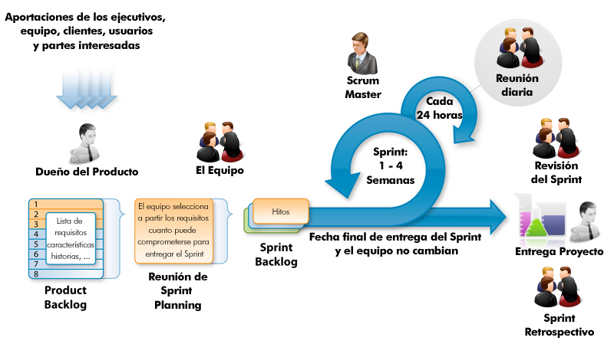
Especificación con metodología scrum
ld-Ingenieria.de.software.enfoque.practico.7ed.Pressman Pag 70

Slide 15
Consideraciones sobre las pruebas de software de acuerdo con el ámbito
Existen diferentes niveles de planeación de pruebas según el estándar 829-1998 propuesto por la IEEE para la documentación de pruebas de software existen 4 niveles:
Niveles de pruebas:
Pruebas de unidad o pruebas de componentes.
Pruebas de integración o de interfaz
Pruebas de sistema.
Pruebas de aceptación (o validación).

Slide 16
Validación:
Prueba de unidad o componentes
Se Prueba la funcionalidad de cada uno de los componentes. (EJ, componente, clase o un objeto de contenido de una webapp) del software como se implementó en el código fuente.
Pruebas de integración
Prueba todas las interfaces de sus componentes y como se relacionan las interfaces, y la interacción, se centra en el diseño y la construcción de la arquitectura del software
Pruebas de sistema
Una vez tengamos todo el sistema integrado, se prueba todo el sistema, se validan requisitos funcionales y no funcionales, características de calidad se utilizan técnicas de caja negra, se revisa interacciones con el S.O recursos etc.
Pruebas de aceptación
Pruebas formales de los requisitos que el cliente nos ha dado, se toman los criterios de aceptación previstos en el inicio del contrato.

Slide 17
Validación
Se comprueba que los resultados del nivel de desarrollo sean los adecuados.
Se validan cada una de las fases del testing del proyecto con el fin de comprobar que el software hace lo que el usuario espera.
Ejemplo
En la prueba de componentes | Se validan que sean adecuados los resultados de la especificación de componentes
En las prueba de integración | Se valida por ejemplo que si sea adecuado el diseño técnico
En Pruebas de aceptación | Se validan los requisitos del cliente o historias en cada iteración.

Slide 18
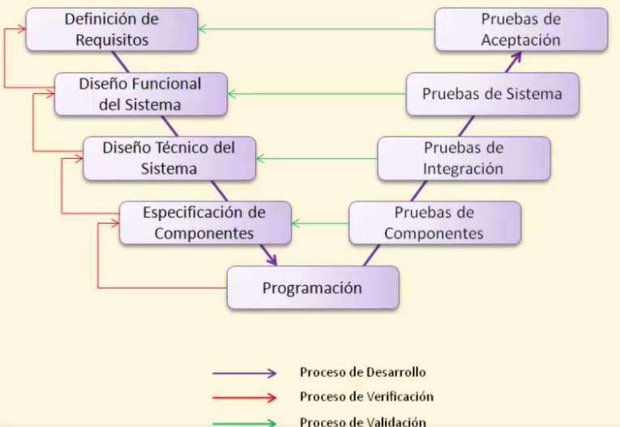
Validación:

Slide 19
Faltas identificables en el proceso de Verificación y validación:
En algoritmos
Preguntar por la condición equivocada, No inicializar variables, no cerrar llaves en algún bloque de código, método No evaluar una condición particular, Comparar variables de tipos no adecuados.
De sintaxis
Confundir un 0 por una O
De precisión y cálculo
Pueden tener la sintaxis correcta pero las formulas pueden no estar implementadas correctamente o no entender el orden correcto de las operaciones. Puede ocurrir que una línea de código observe todas las reglas sintácticas del lenguaje, pero el código tenga una lógica equivocada.

Slide 20
De documentación
La documentación no es consistente con lo que hace el software.
Ejemplo: El manual de usuario tiene un ejemplo que no funciona en el sistema
De estrés o sobrecarga
Ejemplo el sistema funciona bien con 100 usuarios pero no con 110.
De capacidad o de borde
El sistema funciona con fechas del Año 2000. pero no maneja bien fechas hasta el 31/12/99
De sincronización o coordinación
Comunicación entre procesos con faltas

Slide 21
De capacidad de procesamiento o desempeño
No terminar el trabajo en el tiempo requerido.
De recuperación
No poder volver a un estado normal luego de una falla.
De estándares y procedimientos
No cumplir con la definición de estándares y/o procedimientos.
Relativos al hardware o software del sistema
Incompatibilidad entre componentes.

Slide 22
Tipos de pruebas
Pruebas funcionales | Pruebas no funcionales
Sirven para verificar los requisitos funcionales cumplen con lo previamente definido | Miden y evalúan el comportamiento del sistema

Slide 23
Tipos de pruebas
Pruebas funcionales:
Deben garantizar los siguientes aspectos:
Funcionales
Adecuación: | Satisface las necesidades declaradas e implícitas
Exactitud | Presentan los resultados correctos que acordamos con el cliente
Interoperabilidad | Las interacciones con el entorno presentan algún problema?
Cumplimiento de la funcionalidad | El sistema cumple con las normas y reglamentos que se deben aplicar?

Slide 24
Prueba de Unidad o pruebas unitarias
Las pruebas unitarias consisten en aislar una parte del código y comprobar que funciona a la perfección. Son pequeños test que validan el comportamiento de un objeto y la lógica.
prueba de métodos, clases, módulos se prueba cada método y clase de forma independiente.
Los casos de pruebas se obtienen a partir de la especificación de los componentes, del diseño de software y del modelo de datos.
Unit Testing

Slide 25
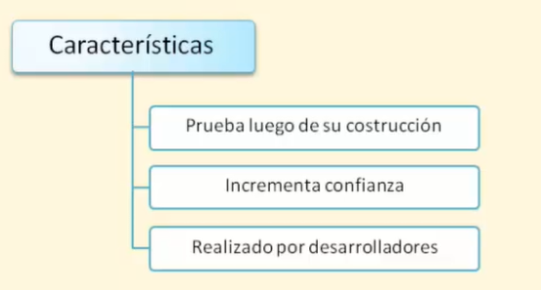
Pruebas de Unidad o pruebas unitarias
Se valida si se cumplen las especificaciones. Comprobar con al menos un caso de prueba que la funcionalidad se realiza correctamente.
Resistencia a datos de entrada inválidos o valores limites?
Ejem: Un precio o dato tiene que ser mayor que 1 que pasa cuando es 0
Se usan métodos de caja blanca.
Unit Testing

Slide 26
Unit Testing
Prueba Unidad o pruebas unitarias
Las pruebas unitarias demuestran que la lógica del código está en buen estado y que funcionará en todos los casos.
Aumentan la legibilidad del código y ayudan a los desarrolladores a entender el código base, lo que facilita hacer cambios más rápidamente.
Las pruebas siempre se deben ir escribiendo a medida que se desarrolla el software. A medida de desarrollamos vamos probando nuestro código lo que nos permite asegurar que el módulo queda terminado correctamente, libre de incidencias.

Slide 27
Pruebas de integración o de interfaz
El objetivo detectar defectos en las interfaces durante su interacción
Comprueba la interacción entre los componentes una vez se integren se comprueba como interactúan los componentes entre si.
Los casos de prueba se obtienen a partir de especificación de interfaces, el diseño y el modelo de datos.
Se evalúa la interacción con múltiples clases, bases de datos, y servicios de terceros.
Integración Testing

Slide 28
Pruebas de integración o de interfaz
Integration Testing
Las pruebas de integración son una técnica sistemática para construir la arquitectura del software mientras se llevan a cabo pruebas para descubrir errores asociados con la interfaz.
El objetivo es tomar los componentes probados de manera individual y construir una estructura de programa que se haya dictado por diseño
Son necesarias porque puede darse el caso de que al juntar los diferentes componentes del sistema ocurran errores que no teníamos contemplados en un primer momento

Slide 29
Pruebas de integración o de interfaz
Integration Testing
Estas pruebas valoran si los componentes individuales trabajan en conjunto tal y como se espera de ellos.
Se prueba el funcionamiento de los diferentes módulos del sistema una vez unidos o agrupados en elementos mayores, verificando el comportamiento de los mismos frente a las comunicaciones que se produzcan entre ellos.
El objetivo es la localización de errores de interfaces y comprobar el correcto funcionamiento conjunto de los componentes.

Slide 30
Ejemplo caso de prueba de integración:
Integration Testing
Verificación del enlace de la interfaz entre la página de inicio de sesión y la página de inicio, es decir, cuando un usuario ingresa las credenciales y los registros, debe dirigirse a la página de inicio.
Verificando el enlace de la interfaz entre la página de inicio y la página de perfil, es decir, la página de perfil debería abrirse.
Verifique el enlace de la interfaz entre la página de red y sus páginas de conexión, es decir, al hacer clic en el botón Aceptar en Invitaciones de la página de red, se debe mostrar la invitación aceptada en su página de conexión una vez que se haga clic.
Verifique el enlace de la interfaz entre las páginas de notificación y el botón de felicitaciones, es decir, al hacer clic en el botón de felicitaciones, debe dirigirse hacia la ventana del nuevo mensaje.

Slide 31
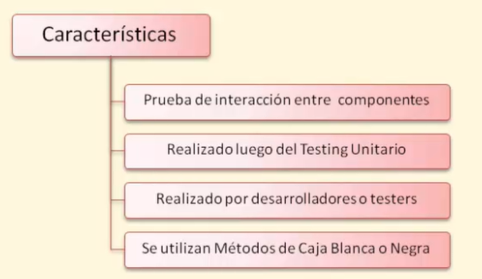
Integration Testing
Defectos mas comunes encontrados:
Perdida de datos
Manipulación errónea de datos.
Componentes interpretan datos de entrada de manera diferente.

Slide 32
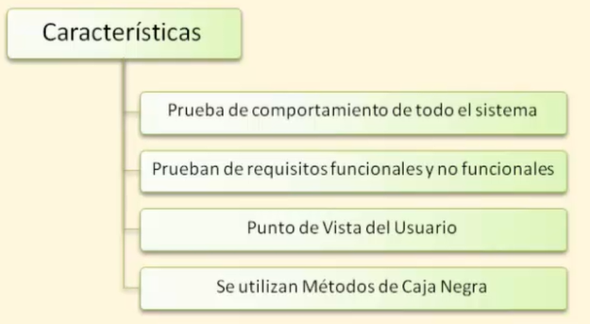
Pruebas de sistema.
Comportamiento de todo el producto en sistema desde el punto de vista del usuario.
Los casos de pruebas se obtienen desde las especificaciones de requisitos, procesos de negocio y casos de uso.
Homologar ambientes.
System testing

Slide 33
Pruebas de sistemas:
System testing
La prueba del sistema es una prueba en la que sistema como un todo se prueba, es decir, todos los módulos / componentes se integran juntos para verificar si el sistema funciona como se esperaba y no ocurren problemas debido a los módulos integrados.
Prueba de sistema comprueba si el sistema cumple con los requisitos especificados se especificación de requisitos y el comportamiento entre en sistema operativo y recursos del sistema.
Se debe garantizar:
Que el entorno de pruebas corresponderse con el entorno de producción, sin llegar a ser el entorno de producción real.

Slide 34
Pruebas relacionadas a cambios:
De confirmación
Cuando se detecta un error y los developers lo solucionan, se debe probar de nuevo para comprobar que el defecto original ha sido retirado con éxito.
De regresión
Conjunto de pruebas repetidas de un programa que ya ha sido probado pero que ha sufrido una modificación, determina si se ha introducido un nuevo error.
Se ejecutan antes de liberar el software a producción se debe ejecutar las pruebas de regresión se ejecutar las pruebas de una manera rápida un barrido en general.

Slide 35
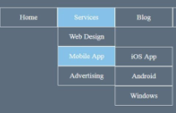
Por ejemplo prueba funcional:
Cuando probamos una lista desplegable, hacemos clic en ella y verificamos que se expande y que todos los valores esperados se muestran en la lista:

Slide 36
Smoke Testing Pruebas de humo:
Son aquellas en las que realizan una revisión rápida del programa comprobando que funciona como tiene que funcionar y que no se interrumpen los procesos básicos
Estas pruebas pueden ejecutarse durante todo el proceso del desarrollo de software por los desarrolladores antes de la entrega de una versión al cliente final.
Beneficios:
Se minimiza el riesgo de integración.
La calidad del producto final mejora.
El diagnóstico y la corrección de errores se simplifican.
El progreso es más fácil de valorar

Slide 37
Smoke Testing -Ejemplo caso prueba de humo:
T.ID | ESCENARIOS DE PRUEBA | SUELTE | ETAPA DE PRUEBA | INVESTIGACIÓN EXPLICATIVA | INVESTIGACIÓN DE ACTIVIDAD | ESTADO
1 | Credenciales de inicio de sesión válidas | Pruebe la funcionalidad de inicio de sesión de la aplicación web para asegurarse de que un usuario registrado pueda iniciar sesión con un nombre de usuario y contraseña | 1.Seleccione la aplicación 2.Seleccione la página de inicio de sesión 3. Mejor nombre de usuario válido 4.Introduzca una contraseña válida 5. Haga clic en el botón de inicio de sesión. | El inicio de sesión debería tener éxito | como se esperaba | Aprobar
2 | Agregar funcionalidad de artículo | Capaz de agregar un elemento al gráfico | 1.Seleccione la lista de categorías 2. Carrito el artículo | Se debe agregar un elemento al gráfico | No se agrega nada al gráfico | Cinta
3 | Funcionalidad de señal | Verifique la funcionalidad de cerrar sesión | 1. seleccione un botón para cerrar sesión | El usuario debería poder cerrar sesión. | El usuario no puede cerrar sesión | Cinta

Slide 38
Pruebas no funcionales
Además de las funcionalidades de los requisitos, también hay varios aspectos no funcionales que deben probarse para mejorar la calidad y el rendimiento de la aplicación.
Algunos tipos importantes de pruebas no funcionales incluyen:
Pruebas de usabilidad
Prueba de carga
Pruebas de rendimiento
Prueba de compatibilidad
Pruebas de estrés
Prueba de escalabilidad
Pruebas de seguridad

Slide 39

Pruebas no funcionales:
Miden y evalúan como funciona el sistema, medir las características que se puedan calificar en una escala ejemplo:
Volumen | Procesamiento grandes cantidades de datos
Estabilidad | Cuando el sistema trabaja en un modo de operación continua
Robustez | Reacción a entradas erróneas, como se recupera de ese desastre
Usabilidad | Si es estructurado, comprensible, fácil de entender
Rendimiento | A la rapidez con la que se ejecuta determina función, ejemplo para loguearme necesito 30 minutos el rendimiento es malo
Carga | Cuando el sistema tiene muchos usuario o transacciones al mismo tiempo, como reacciona?
Seguridad | El sistema esta protegido contra accesos no deseados?, fallas y vulnerabilidades, ejemplo de un caso prueba es intentar acceder con un login y un password que no están registrados.

Slide 40
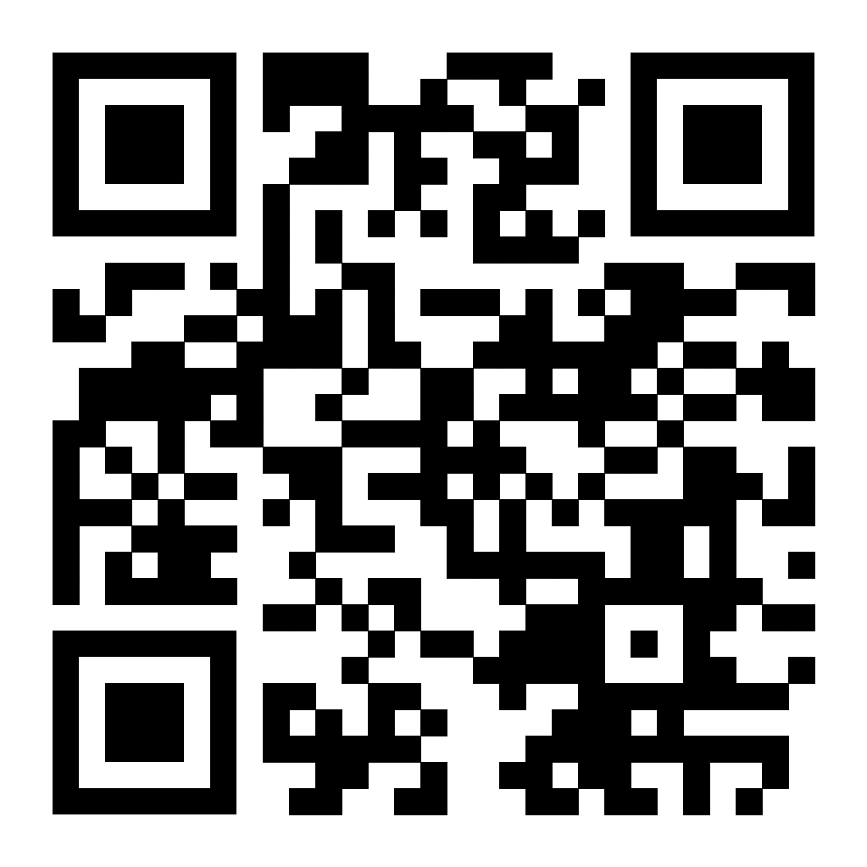
Responda las siguientes preguntas
https://docs.google.com/forms/d/e/1FAIpQLScU1sOpwV6j9iVvFlnewHPp_y8Zaq2KmSbyxK96rS0lLC3d2g/viewform

